Slide 1
Lernfeld 9 -> Öffentliche Netze & Dienste
Definition
Bei einem Netz, das grundsätzlich für Jedermann zugänglich ist, wird von einem öffentlichen Netz gesprochen.
Telekommunikationsnetze werden, historisch bedingt, in Nachrichtennetze und in Datennetze eingeteilt.
Werden Informationen mit nachrichtentechnischen Übertragungsverfahren ausgetauscht, dann wird dies als Telekommunikation bezeichnet. („tele“: griechisch fern, „communicare“: lateinisch mitteilen)

Slide 2
Lernfeld 9 -> Öffentliche Netze & Dienste
Anforderungen
Verbindungsmöglichkeit zu einem Teilnehmer muss zu
jeder Zeit möglich sein
(Ausnahmen in besonderen Fällen).
• Der Teilnehmer muss das gewünschte Ziel selbst
bestimmen können.
• Das Netz muss eine Vielzahl gleichzeitig existierender
Verbindungen ermöglichen.
• Der notwendige technische Aufwand muss begrenzt
werden.
OSZ Technik Teltow
Lernfeld 9 Anders (An) Einh. 1
2

Slide 3
Lernfeld 9 -> Öffentliche Netze & Dienste
Netzstruktur und deren Charakteristik
• Übertragungsebene
(Kupferkabel, LWL, Funk, Multiplexbetrieb)
• Vermittlungsebene
(Vermittlung von Leitungen, Paketen und Zellen,
Adressierung von Endeinrichtungen)
• Dienstebene
(Adressierung von Diensten, Mehrwertdienste)
OSZ Technik Teltow
Lernfeld 9 Anders (An) Einh. 1
3

Slide 4
Lernfeld 9 -> Öffentliche Netze & Dienste
Netzstruktur
Dienstebene
Vermittlungsebene
Kabelnetz
Übertragungsebene
Übertragungsnetz
OSZ Technik Teltow
Lernfeld 9 Anders (An) Einh. 1
4

Slide 5
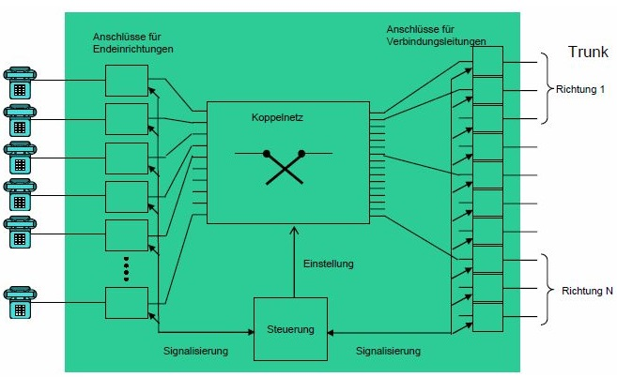
Lernfeld 9 -> Öffentliche Netze & Dienste
Teilnehmervermittlungsstelle (Beispiel Leitungsvermittlung)
OSZ Technik Teltow
Lernfeld 9 Anders (An) Einh. 1
5

Slide 6
Lernfeld 9 -> Öffentliche Netze & Dienste
Eigenschaften
Übertragungsgeschwindigkeit (33,3 bit/s – 2,5 Gbit/s ...1000Gbit/s)
Übertragungsmedium
Kupferkabelnetze (verdrillt 2 u. 4-Adern)
Koaxialkabelnetze (75 Ω analog / 50 Ω digital)
Glasfaserkabelnetze (Monomode, Multimode, DWDM –
Dense Wavelength Division Multiplexing)
Richtfunkstrecken
Digitale zellulare Funknetze
Optische Übertragung mit Laser
Grad der Diensteintegration
Dienstspezifische Netze (z.B. Telex)
Diensteintegrierende Netze (z.B. ISDN)
Overlay-Netze
OSZ Technik Teltow
Lernfeld 9 Anders (An) Einh. 1
6

Slide 7
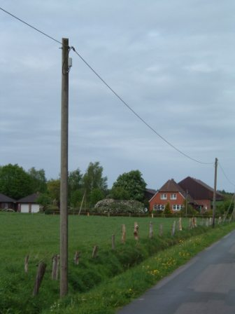
Lernfeld 9 -> Öffentliche Netze & Dienste
Eigenschaften
Freileitung
mögliche Frequenzen: 0 Hz–100 kHz
Repeaterabstand: 2–20 km
Bandbreite: < 10 kHz
Bitfehlerrate: ?
Beispiele: oberirdische Telefonleitung,
veraltet, in Deutschland hauptsächlich
im bahninternen Fernsprechnetz
verwendet
OSZ Technik Teltow
Lernfeld 9 Anders (An) Einh. 1
7

Slide 8
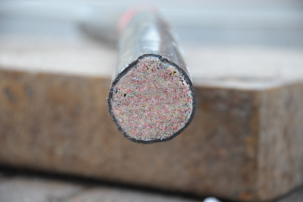
Lernfeld 9 -> Öffentliche Netze & Dienste
Eigenschaften
Verdrillte Kupferadern
mögliche Frequenzen: 0 Hz–750 MHz
Repeaterabstand: ca. 1,2 km
Bandbreite: 100–600 kHz
Bitfehlerrate: ca. 10⁻⁵
Details zu ADSL über Kupferdoppeladern sind in der Richtlinie G.992.1 geregelt.
Beispiele: Telefonnetz
(Teilnehmeranschlussbereich),
Ethernet
OSZ Technik Teltow
Lernfeld 9 Anders (An) Einh. 1
8

Slide 9
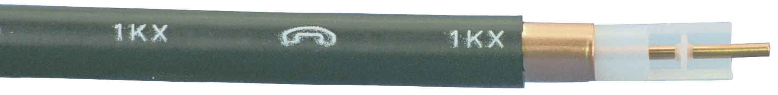
Lernfeld 9 -> Öffentliche Netze & Dienste
Eigenschaften
Koaxialkabel
mögliche Frequenzen: bis 5 GHz
Repeaterabstand: 1–10 km
Bandbreite: 900 MHz
Bitfehlerrate: ca. 10⁻⁷
Beispiele: Telefonnetz (netzintern), Ethernet, Kabelfernsehen, Antennenkabel
http://www.oconda.com/ Webseite mit Angeboten zu Koaxkabeln
OSZ Technik Teltow
Lernfeld 9 Anders (An) Einh. 1
9

Slide 10
Lernfeld 9 -> Öffentliche Netze & Dienste
Eigenschaften
Versorgungsgebiet
Kennzeichen: sehr große Ausdehnung ->Weitverkehrsnetze
Ortsnetze
Nationale Fernnetze
Internationale Netze
öffentliche Netze von Netzbetreiber verwaltet
Accounting: pro Zeit / pro Datenvolumen
historisch basieren öffentliche Netze auf Sprach-
kommunikation (Telefonnetz)
OSZ Technik Teltow
Lernfeld 9 Anders (An) Einh. 1
10

Slide 11
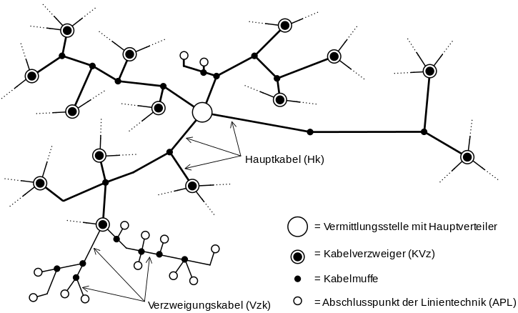
Lernfeld 9 -> Öffentliche Netze & Dienste
Eigenschaften
Versorgungsgebiet
OSZ Technik Teltow
Lernfeld 9 Anders (An) Einh. 1
11

Slide 12
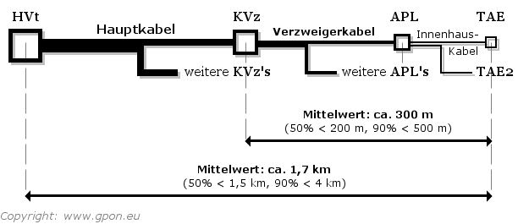
Lernfeld 9 -> Öffentliche Netze & Dienste
Eigenschaften
Verteilungsebenen von Versorgungsleitungen
OSZ Technik Teltow
Lernfeld 9 Anders (An) Einh. 1
12

Slide 13
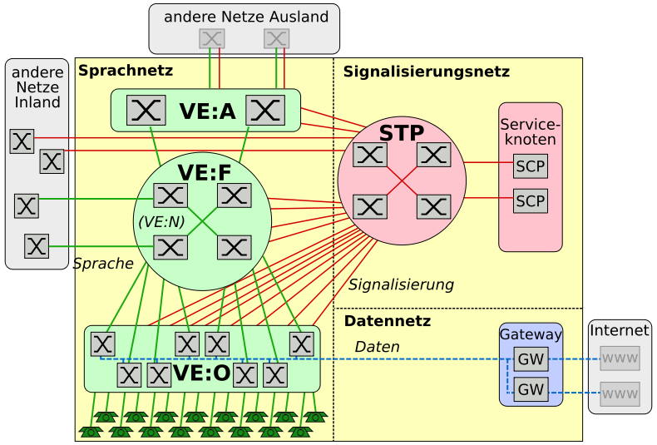
Lernfeld 9 -> Öffentliche Netze & Dienste
Eigenschaften
OSZ Technik Teltow
Lernfeld 9 Anders (An) Einh. 1
13

Slide 14

Lernfeld 9 -> Öffentliche Netze & Dienste
Kleine Wortspielerei zu Hoheitsfragen
Betreiber von Kommunikationsnetzen
sogenannte Carrier
Anbieter von Dienstleistungen
sogenannte Service Provider
Hersteller von Kommunikationslösungen
sogenannte Supplier
Deutsche Telekom AG
Vereint alle 3 Positionen
im Unternehmen
OSZ Technik Teltow
Lernfeld 9 Anders (An) Einh. 1
14

Slide 15
Lernfeld 9 -> Öffentliche Netze & Dienste
Eigenschaften der Verbindung / Art der Vermittlung
Verbindungsarten
festgeschaltete Verbindung
Wählverbindung
Punkt-zu-Punkt-Verbindung
Mehrpunktverbindung (z.B.Polling, Master, Slave)
Arten der Vermittlung
Leitungsvermittlung (circuit switching)
Speichervermittlung (store and forward)
Paketvermittlung (packet switching)
OSZ Technik Teltow
Lernfeld 9 Anders (An) Einh. 1
15

Slide 16

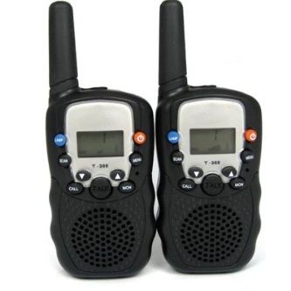
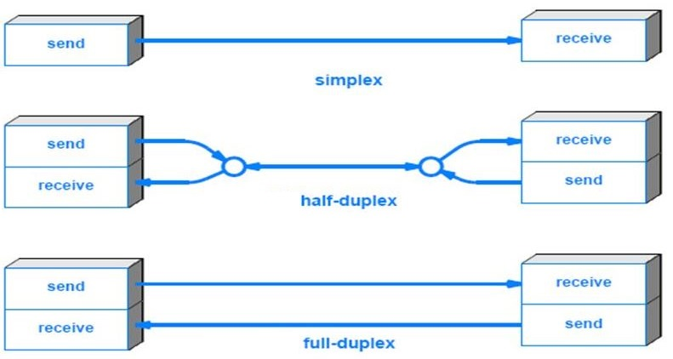

Lernfeld 9 -> Öffentliche Netze & Dienste
Arten der Übertragung und der Betriebsweise
Übertragungsarten
Analoge Übertragung (Amplitudenmodulation, Frequenzmodulation,
Phasenmodulation)
Serielle Digitale Übertragung
Betriebsarten
Simplex (sx, Richtungsbetrieb)
Halbduplex (hdx, Wechselbetrieb)
Duplex (fdx, Gegenbetrieb)
OSZ Technik Teltow
Lernfeld 9 Anders (An) Einh. 1
16

Slide 17
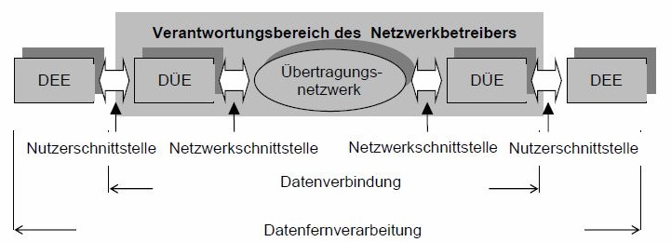
Lernfeld 9 -> Öffentliche Netze & Dienste
Struktur einer Datenübertragungsstrecke
DEE = Datenendeinrichtung (wird zum Senden-/Empfangen beim Nutzer eingesetzt)
DÜE = Datenübertragungseinrichtung (kommuniziert zwischen Übertragungsnetzwerk und DEE)
OSZ Technik Teltow
Lernfeld 9 Anders (An) Einh. 1
17

Slide 18
Lernfeld 9 -> Öffentliche Netze & Dienste
Detaillierte Eigenschaften
Datenübertragungseinrichtungen (DÜE)
Analogmodem (FSN)
Datenfernschaltgerät DFGt (X.25 Datex-P)
Datenanschlussgerät DAGt (HfD)
ISDN-NT (ISDN)
ADSL-Modem (Internet)
u.a.....
OSI-Modell-Referenzen
Schicht 1 (z.B. V.24, X.21)
Schicht 2 (z.B. BSC, HDLC, LAP)
Schicht 3 (z.B. X.25)
Prüfschleifen
Schleifentyp 1: DEE-Prüfschleife (Daten-End-Einrichtung)
Schleifentyp 2: Netzprüfschleife (z. Bsp. Passiver Prüfabschluss)
Schleifentyp 3: Lokale Prüfschleife
OSZ Technik Teltow
Lernfeld 9 Anders (An) Einh. 1
18

Slide 19
Lernfeld 9 -> Öffentliche Netze & Dienste
Verbindungskategorien
Permanente Verbindung
Unterbrechungslos im
Transfermodus
Dauer einer
Verbindung
Temporäre Verbindung
Vorrübergehend für die Dauer
des Nachrichtenaustausches
Kommunikations-
beziehung
Festverbindung
Nur zwischen vorab festgelegten Anschlüssen
Wählverbindung
Gesteuerte Einrichtung einer Wählverbindung zu einem wählbaren Gegenanschluss
Übermittlungs-
Charakteristik
Leitungsorientierte Verbindung
Speicherfreie physikalische Übertragung
Virtuelle Verbindung
Nachrichtensegmente unter Zwischenspeicherung zum
Zielanschluss
OSZ Technik Teltow
Lernfeld 9 Anders (An) Einh. 1
19

Slide 20
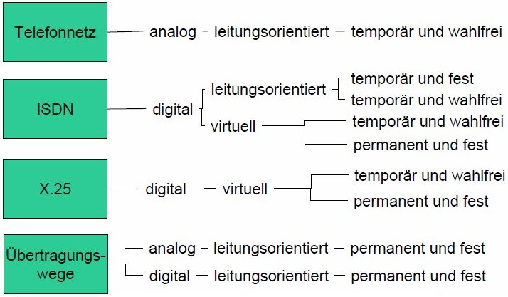
Lernfeld 9 -> Öffentliche Netze & Dienste
Beispiele für Verbindungen
OSZ Technik Teltow
Lernfeld 9 Anders (An) Einh. 1
20

Slide 21
Lernfeld 9 -> Öffentliche Netze & Dienste
Allgemeine Kennzeichnung von Diensten
Informationstyp
Sprache
Text
Daten
Stillbild
Bewegtbild
Kommunikationsart
Individualkommunikation
Verteilkommunikation
Kommunikationsrichtung
Monologdienste
Dialogdienste
OSZ Technik Teltow
Lernfeld 9 Anders (An) Einh. 1
21

Slide 22
Lernfeld 9 -> Öffentliche Netze & Dienste
Allgemeine Kennzeichnung von Diensten
Erforderliche Bitraten
Sporadische Meldungen (einige bit/s, Telemetriedienste)
Schmalbanddienste
mit ≤ 64 kbit/s, für Sprach- und Datendienste
mit = n x 64 kbit/s, für Stillbildübertragung, Sprachübertragung hoher Güte
Breitbanddienste (einige Mbit/s, Bewegtbildübertragung,
Bildfernsprechen)
Dienstmerkmale (Dienstspezifische Nutzungseigenschaften)
Dienstübergänge (Gateways)
OSZ Technik Teltow
Lernfeld 9 Anders (An) Einh. 1
22

Slide 23
Lernfeld 9 -> Öffentliche Netze & Dienste
Dienstarten
Trägerdienste (Bearer Services)
Datenübertragungsdienste
überdecken nur untere Schichten (max. 1-3) des OSI-Modells
(d.h. übertragungsorientiert, transparente Übertragung)
Beispiele: Datex-P, ISDN-Datenübertragung, Frame Relay
Teledienste (Tele-Services, Unified Services,
Standard-Dienste)
netzeigene Anwendungsdienste
überdecken ggf. alle 7 Schichten des OSI-Modells
Interne Implementierung bleibt für Nutzer transparent
Beispiele: Telefon, Telefax, T-Online
OSZ Technik Teltow
Lernfeld 9 Anders (An) Einh. 1
23

Slide 24
Lernfeld 9 -> Öffentliche Netze & Dienste
Dienstarten
Umwandlungsdienste
(Conversion Services, Gateway Services)
Möglichkeit zur Umwandlung zwischen Diensten
Beispiel: Telex-Telefax, T-Online-Telex
Zusatzdienste
(Mehrwertdienste, Value-Added-Services)
bauen auf Tele- und Trägerdiensten auf
Stellen zusätzliche Funktionen / Dienste bereit
Beispiele: Weckruf, Fernsteuerung, Televoting 0137…
OSZ Technik Teltow
Lernfeld 9 Anders (An) Einh. 1
24

Slide 25
Lernfeld 9 -> Öffentliche Netze & Dienste
Historische Teledienste in Deutschland
Telex | einfacher Textübertragungsdienst, Fernschreiben
Teletex | Textübertragungsdienst, Bürofernschreiben
Telebox | Mailbox-/E-mail-Dienst
Btx | Informations- und Telekommunikationsdienst, Bildschirmtext
Telefax | Fernkopierdienst
Temex | Dienst zum Fernwirken (Fernanzeigen, Fernmessen, Fernsteuern)
Fernsprechen | Sprachübertragungsdienst
OSZ Technik Teltow
Lernfeld 9 Anders (An) Einh. 1
25

Slide 26
Lernfeld 9 -> Öffentliche Netze & Dienste
Geschichte
1861 Erfindung des Telefons von Philipp Reis
1877 Brauchbares Telefon durch Alexander Graham Bell
1881 erstes handvermitteltes Fernsprechamt in Berlin, 48 Teilnehmer
1889 Erfindung des Hebdrehwählers
ab ca. 1930 elektromech. Vermittlungsknoten -> analoge Durch-
schaltesysteme mit autom. Durchwahl (festverdrahteter Steuerung)
ab ca. 1970 rechnergest. Vermittlungsknoten ->analoger Durchschaltung
mit automatische Durchwahl, SPC Stored Program Control, Zentrale
Steuerung
seit ca. 1980 rechnergest. Vermittlungsknoten -> digitale Durchschaltung
mit automatischer Durchwahl, rechnergesteuertes Mehrprozessorsystem
1988 Einführung ISDN
OSZ Technik Teltow
Lernfeld 9 Anders (An) Einh. 1
26

Slide 27
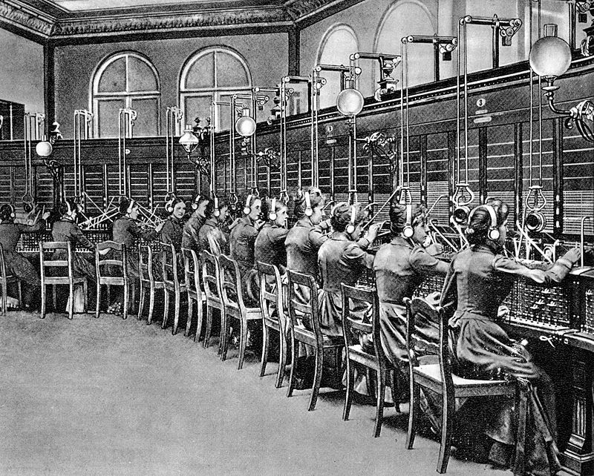
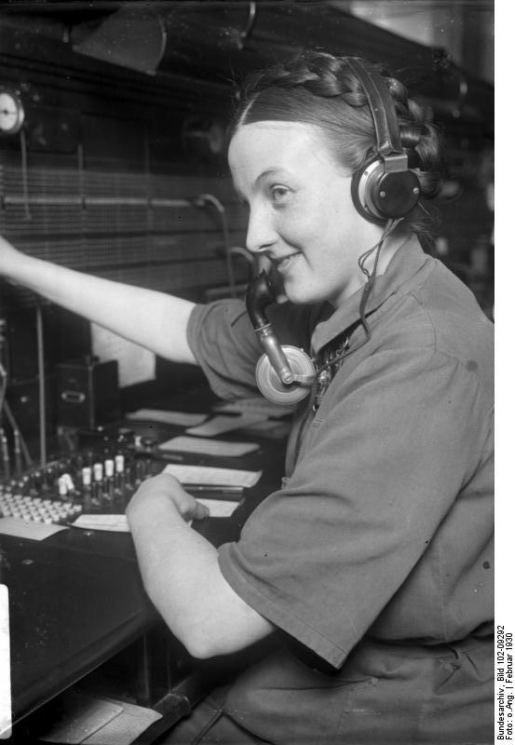
Lernfeld 9 -> Öffentliche Netze & Dienste
Geschichte
OSZ Technik Teltow
Lernfeld 9 Anders (An) Einh. 1
27

Slide 28
Lernfeld 9 -> Öffentliche Netze & Dienste
Ebenen (durch genutzte Entfernung aufgeteilt)
1. Nebenstellenbereich
2. Ortsnetze
3. nationales Fernnetz
4. internationales Fernnetz
Verbindungsleitungen
- Frequenzmultiplexleitungen (analog)
- Zeitmultiplexleitungen (PCM-Strecken) (digital)
Ortsanschlussleitungen (2 Draht-analog)
OSZ Technik Teltow
Lernfeld 9 Anders (An) Einh. 1
28

Slide 29
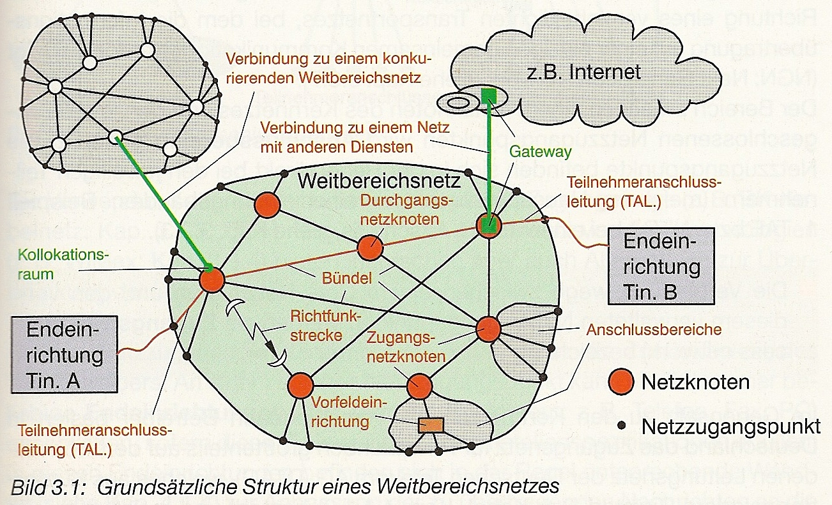
Lernfeld 9 -> Öffentliche Netze & Dienste
Ebenen
OSZ Technik Teltow
Lernfeld 9 Anders (An) Einh. 1
29

Slide 30
Lernfeld 9 -> Öffentliche Netze & Dienste
Dienstbereiche
Telefonie:
internationaler Sprachdienst im Fernsprechnetz,
Individualdienst
Sprachdienst (300-3400 Hz)
Auskunftsdienst
Auftragsdienst (z.B. Wecken)
Service 130
Sprachdienst (Voice Mail)
Konferenzverbindungen
OSZ Technik Teltow
Lernfeld 9 Anders (An) Einh. 1
30

Slide 31
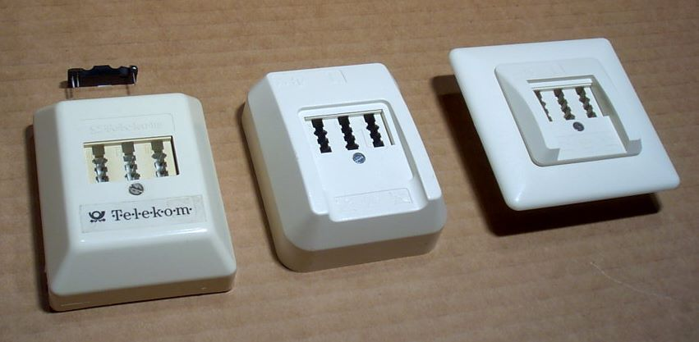

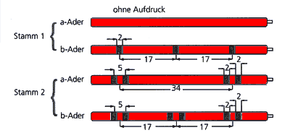
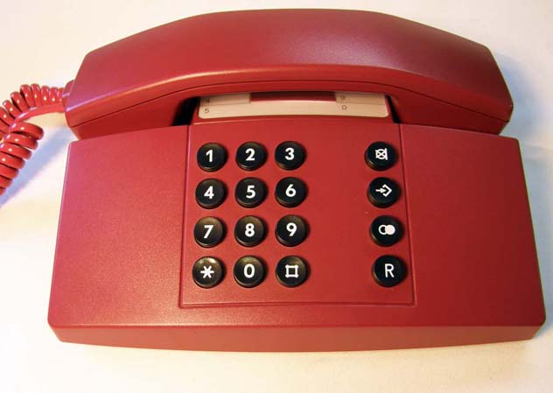
Lernfeld 9 -> Öffentliche Netze & Dienste
Einfache technische Parameter
Schnittstelle: 2-Draht a/b-Schnittstelle
(TAE-Anschlussdose)
Gerätetechnik: Analogtelefon, Impulswahl, Tonwahl
OSZ Technik Teltow
Lernfeld 9 Anders (An) Einh. 1
31

